Slide 1
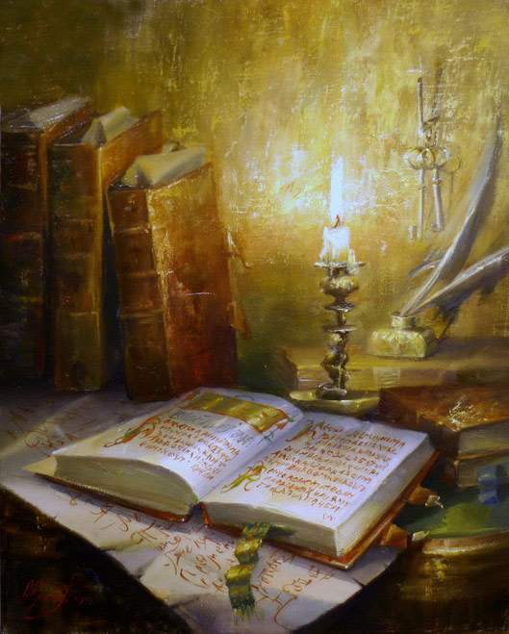
Я вам дарую цікаві знання,
Книгу читати треба щодня,
Зустріч із мною – свято,
Ви з сторінок моїх дізнаєтесь багато.

Slide 2
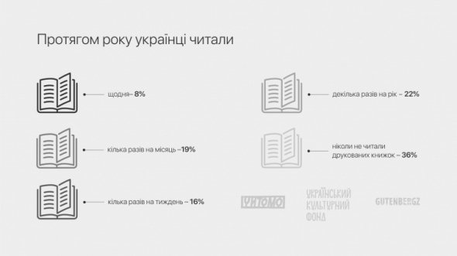
Невтішна статистика...
Щодня-8%
Декілька разів
на рік -21
Кілька разів на місяць- 19%
Ніколи не читали
друкованих
книжок -36%
Кілька разів на тиждень-16%
Люди, які читають більше 30 хвилин у день, живуть довше ніж, ті хто цього не робить.Такі висновки зробили фахівці Єльського університету.

Slide 3
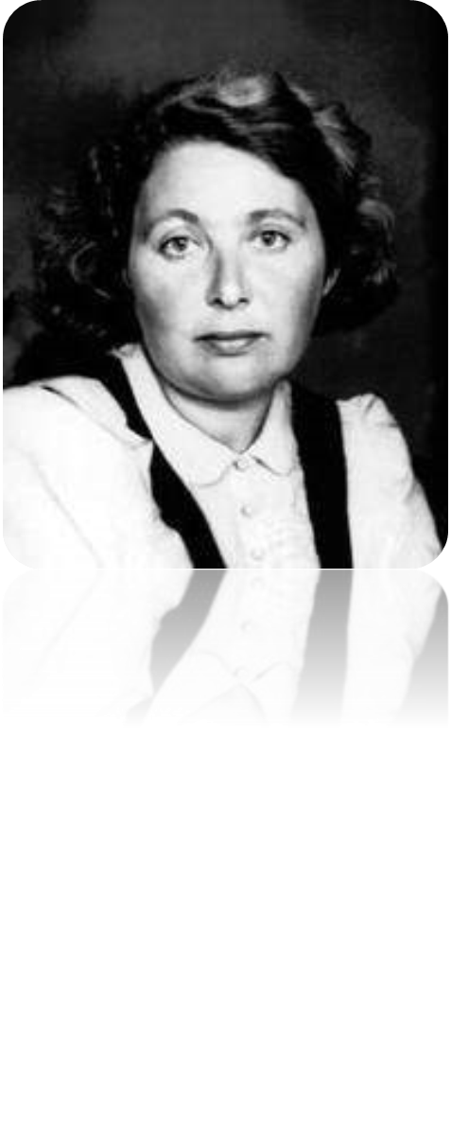
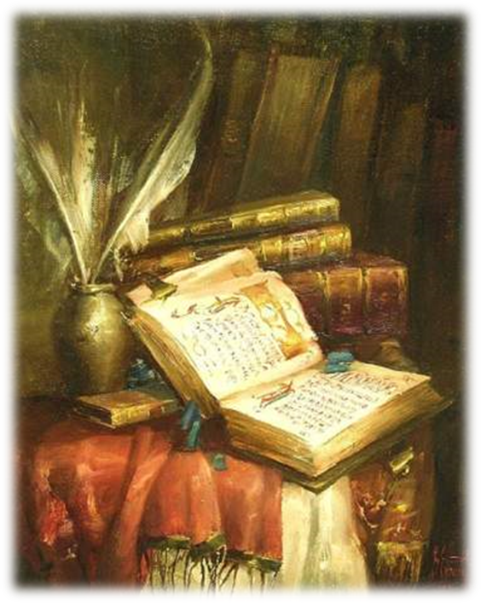
Клас: 6
Урок української літератури
Тема: Урок позакласного читання. Оксана Іваненко «Друкар книжок небачених»

Slide 4
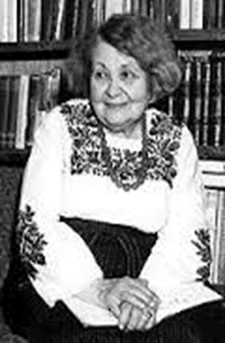
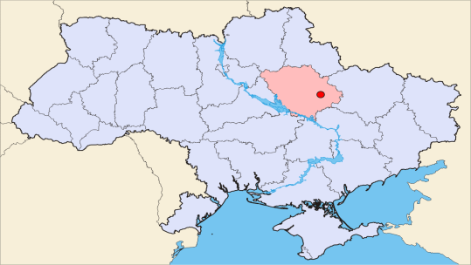
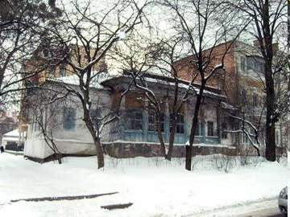
ПОЛТАВА
ОКСАНА ДМИТРІВНА ІВАНЕНКО
народилася в мальовничому місті Полтаві
1906 -1997

Slide 5
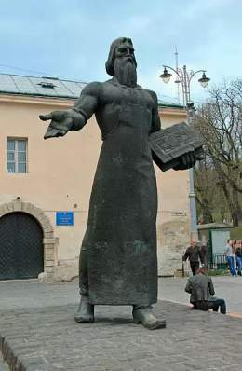


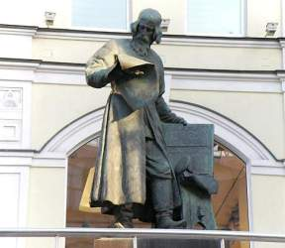
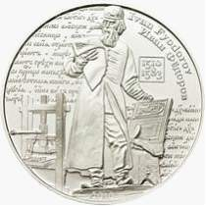
Оксана Іваненко – автор повісті «Друкар книжок невиданих»
Іван Федоров
( монета)
Пам'ятник Федорову

Slide 6
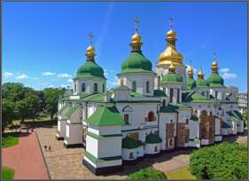
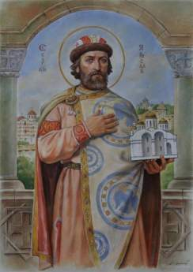
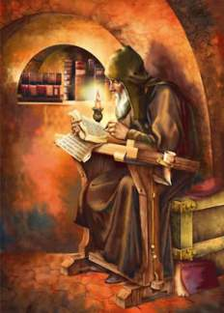
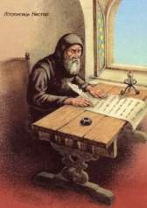
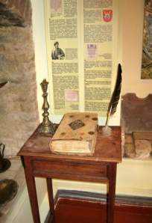
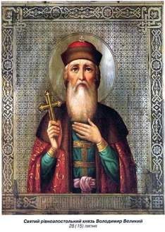
Ярослав Мудрий започаткував появу рукописних книг на Русі
Софіївський собор – перша майстерня друкованих книг
Володимир Великий приніс християнські книги
Нестор-літописець

Slide 7
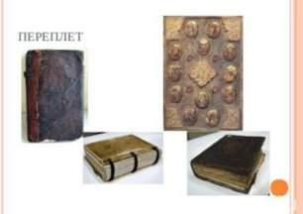
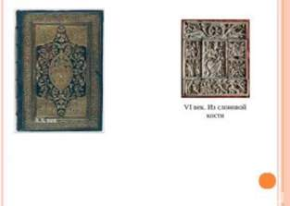

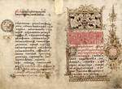
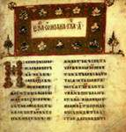
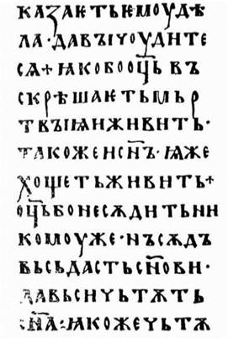
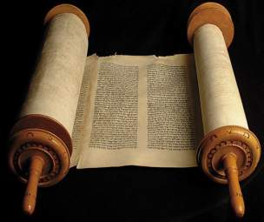
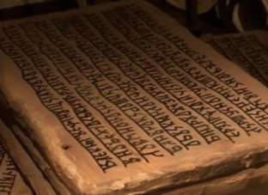

Історія рукописної
книги

Slide 8
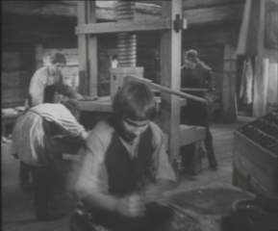
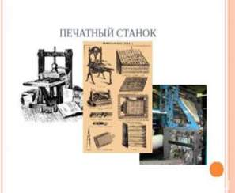
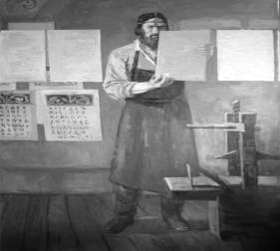
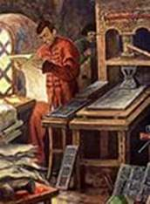
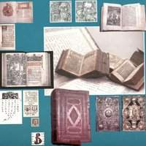
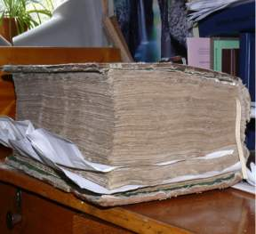
У друкарні
Сторінка готова
Друкарський верстак
Федоров за роботою
Музей книги
Острпомирове евангеліє

Slide 9
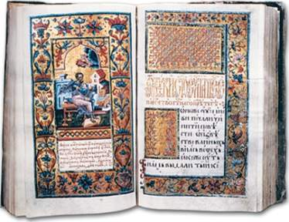
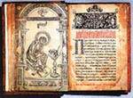
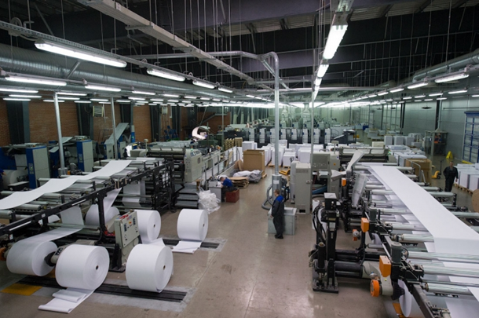
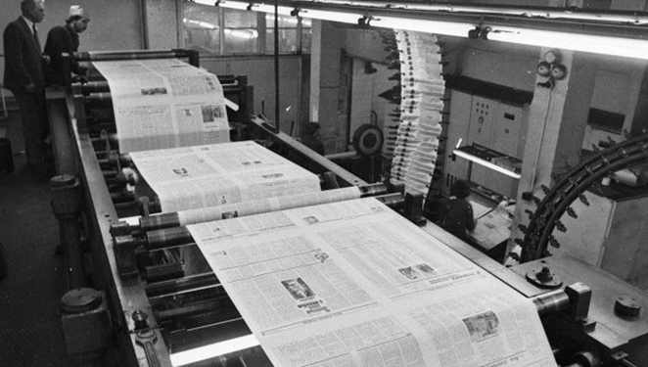
1564 рік – перші друковані книги
Сучасна друкарня

Slide 10
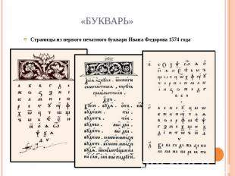
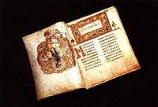
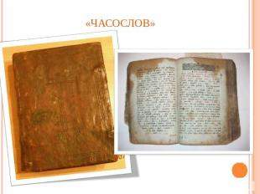
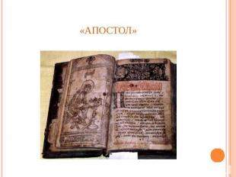
Перші друковані українські книги

Slide 11

Словник історичних постатей , які представлені у творі
1.Іван Грозний
2.Петро Мстиславець
3.Костянтин Острозький
4.Іван Федоров
5.Максим Грек

Slide 12
Гра «Встанови істину»
(самостійна робота)
Записати в правильній послідовності назви розділів твору
«Ганза» 2
«Борець і сіяч» 7
«Максим Грек» 1
«Єретики» 6
«Печатний дім» 4
«Гість із Данії» 3
«Свято книги» 5
«Ганза» 1
«Борець і сіяч» 2
«Максим Грек» 3
«Єретики» 4
«Печатний дім» 5
«Гість із Данії» 6
« Свято книги» 7

Slide 13
Теорія літератури
Повість- це прозовий розповідний твір, за обсягом більший, ніж оповідання, у якому розповідається про одну або кілька подій одного чи кількох головних героїв протягом досить тривалого часу.
Історична повість - це повість, сюжет якої відтворює у художній формі певну історичну епоху.

Slide 14
Домашнє завдання:
Прочитати повість

